Slide 1
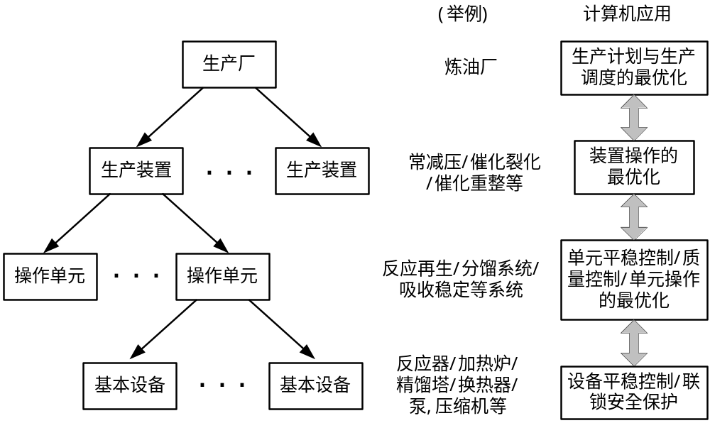
典型生产过程企业的结构

Slide 2
单元操作的基本任务
安全操作
联锁保护，各种软保护（超驰控制、设备压力温度控制、最小/最大流量控制等）
平稳操作
液面控制（或称物料平衡控制），重要操作参数控制等
质量控制
直接/间接质量控制，如成分控制/灵敏板温度控制等

Slide 3
第七章 流体输送设备的控制

Slide 4
内 容
引 言
流量控制的特点
泵与管路流量控制
离心式压缩机的流量控制
离心式压缩机的防喘振控制

Slide 5
7.1 概述
流体：物料流和能量流。流体有液体和气体之分.通常固体物料也转化成流态的形式在管道中输送。
流体输送设备：用于输送流体和提高其压头的机械设备。
泵：输送液体并提高其压力的机械设备。
风机和压缩机：输送气体并提高其压力的机械设备。
流体输送设备控制方案：是为了实现物料平衡的流量、压力控制，以及诸如离心式压缩机的防喘振控制这样为了保护输送设备安全的控制方案。

Slide 6
7.1.1 流量控制系统的特点
控制通道的对象时间常数小
只需采用PI调节器，无须引入微分作用；比例大些，积分时间0.1至数分钟
测量信号通常带有高频噪声
应考虑对测量信号的滤波或在控制器与变送器之间引入一阶滞后环节，以减小调节阀的振动；控制器不加微分作用
静态非线性
应考虑选用合适的控制阀特性，使广义对象的静态特性接近线性。
流量控制系统测量仪表精度无需很高

Slide 7
7.2 泵及压缩机的控制方案
7.2.1 泵和管路系统的静态特性及泵的控制方案
泵的分类
离心泵
特性及控制方案
活塞式
泵
往复泵
柱塞式
容积泵
椭圆齿轮式
旋转泵
螺杆式

Slide 8
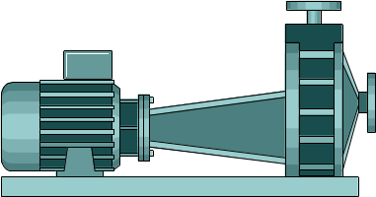
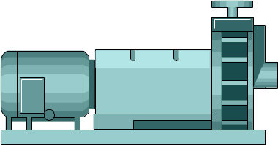
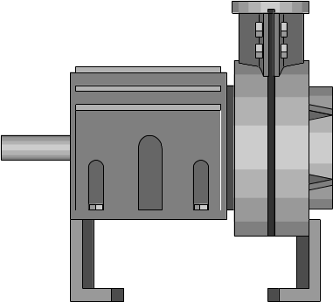
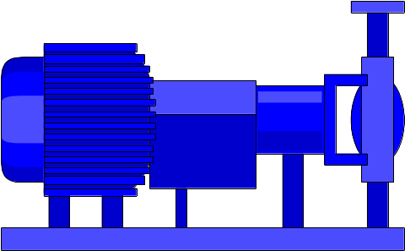
泵的结构形式

Slide 9
7.2.1.1 离心泵
离心泵的组成：它主要由叶轮和机壳构成。
离心泵工作原理：叶轮在原动机带动下做高速旋转运动，出口处流体的压头来自于旋转叶轮作用于液体而产生的离心力。转速越高，离心力越大，压头也越高。叶轮与外壳之间有空隙,关死泵的出口阀，排量为零，压头最高，此时泵所做的功全部转化为热能而散发，同时也使泵内液体温度升高。所以离心泵不宜长时间关闭，出口阀随着排量逐渐增大，泵所能提供的压头会慢慢下降。
泵的特性：泵的压头H、 排量Q和转速n之间的函数关系。

Slide 10
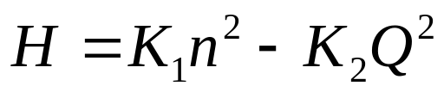
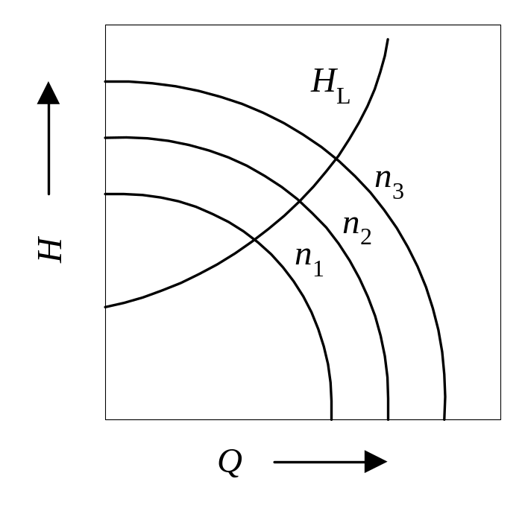
7.2.1.1.1 离心泵的特性
H为泵的压头，即泵前后的流体静压差；
n 为离心泵转速；
Q为泵的排出量。
H_{L}为泵的最大输出功率线，即在给定的转速下，H*Q在该压头下达到最大。

Slide 11

7.2.1.1.2管路特性
管路特性：管路系统中的流体流量与管路系统阻力之间的关系。 管路系统的阻力包括:
H_{L}
h_{v}
P₂
H
C
转速为n时泵的特性
h_{L}
H_{L} H
h_{f}
和
h_{V}
h_{L}
h_{p}
P₁
排出量Q

Slide 12
7.2.1.1.3 泵和管路特性
1. 管路两端的静压差引起的压头h_{p}： hp=(P₂-P₁)/(ρg) 式中：P₂、P₁分别是管路中系统出口和入口压力，ρ为流体密度，g为重力加速度。
2. 管路两端的静液态柱高度差h_{L}：即升扬高度必须是恒定的
3. 管路中的摩擦损失压头h_{f} : h_{f}=K_{f}Q²
4. 控制阀两端节流损失压头h_{v}：阀开度一定时，h_{v}=K_{v}Q² ，阀开度变化，hv也变化。
设H_{L}为管路总压力,则H_{L}=h_{p}+h_{L}+h_{V}+h_{f} 即管道特性表达式
当整个离心泵系统达到稳定状态时，泵的压头H必然等于系统总阻力H_{L} ，这是建立于平衡的条件，C点是泵的特性曲线与管路特性曲线的交点，它是泵的一个平衡工作点。

Slide 13
⑴采用直接节流法的流量控制
H
L1
H
L2
FC
C
1
C
H
L3
2
C
3
H
Q
调节原理：通过改变直接节流阀的开度，从而改变h_{v}，造成管路特性变化，以控制管道流量。注意：控制阀不应装在泵的吸入口（气缚、气蚀）；另外，控制阀的开度不应过小或过大，即应合理选择控制阀的尺寸。还有，检测元件宜装在控制阀的上游。

Slide 14
气缚：在泵的吸入管道上，由于hv(控制阀两端节流损失压头)的存在，使泵的入口压力比无阀时低，从而可能使流体部分气化，造成泵的出口压力降低，排量下降，设置使排量为零
气蚀：所夹带的部分气化产生的气体到排出端后，因受到压缩会重新凝聚成液体，对泵内机件产生冲击，严重时会损坏叶轮和机壳

Slide 15
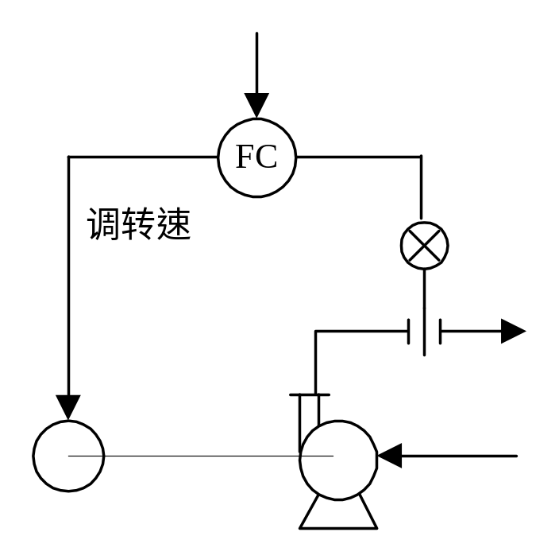
⑵采用变频调速法的流量控制
H
_{Q为常数}
H
L
L
H
n
3
H
n
2
n
1
Q
n
_{压头与流量}
_{压头与转速}
调节原理：采用变频调速器通过改变泵的转速，以控制管道流量。
特 点：（管路无需装控制阀节阀，H_{L}中h_{L}这一项等于零，减少了阻力损耗，泵的机械效率提高。）节能，调节平稳，但投资较大。

Slide 16
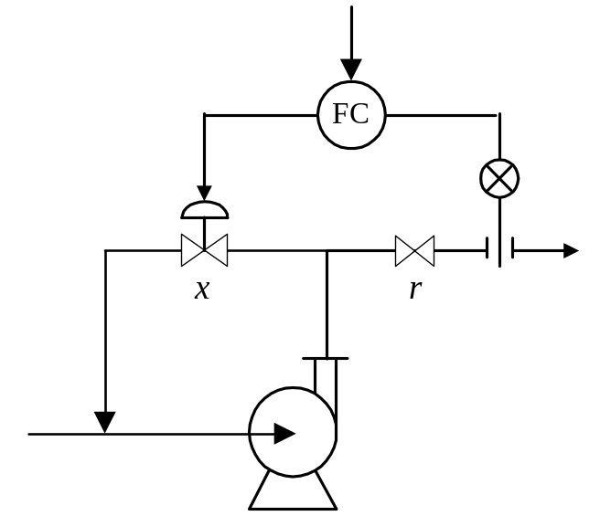
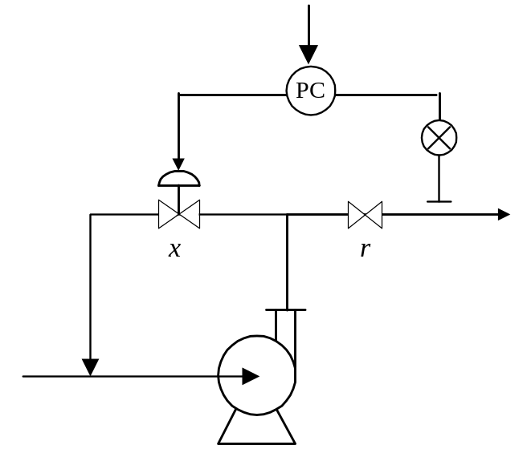
⑶采用旁路法的流量控制
x
r
xr
H
Q
_{旁路控制方式的流量特性}
特点：机械效率低，但适合于某些不能采用直接节流法的容积式泵。

Slide 17
直接节流法，简单易行，控制灵敏，但能耗大，所以用于流量变化较小的场合
调速法反应慢，设备费用高，但能耗小
因此对于流量变化幅度大且要求控制灵敏度高的场合，可以采用直接节流和调速法相结合

Slide 18
7.2.1.2 容积泵
容积泵工作原理：
a泵的运动部件与机壳之间的空隙很小(理论上应没有空隙)流体不能在缝隙中流动。
b其排量的大小与管路系统无关。
C 往复式泵只取决于它的冲程大小和单位时间内的往复次数.旋转泵则又取决于转速。
它们的工作特性大体相同。
n
1
n
2
n
3
H
Q
注：不能采用在泵的出口处直接节流的方法来控制其排量，一旦出口阀关闭将由于泵的压头太高，造成毁机后果。

Slide 19
容积式泵控制方式
改变原动机的转速
改变往复泵的冲程
调节回流量（加旁路，调旁路阀）
采用旁路调节来控制出口压力，然后用直接节流阀控制流量（如下图）

Slide 20
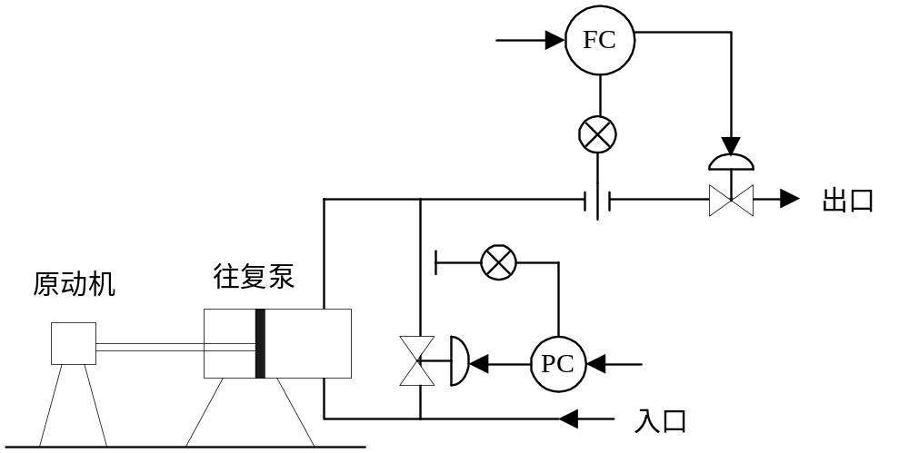
⑷容积式泵的流量控制
特点：可采用旁路法或调速法或上述控制方案（但应这两个回路的动态关联）。

Slide 21
离心式压缩机控制方案
气量或出口压力控制系统，即负荷控制系统。控制类似离心泵排量和出口压力控制方案。
防喘振控制系统
压缩机组的油路控制系统
压缩机主轴的轴向推力、轴向位移及震动的指示与连锁保护系统

Slide 22
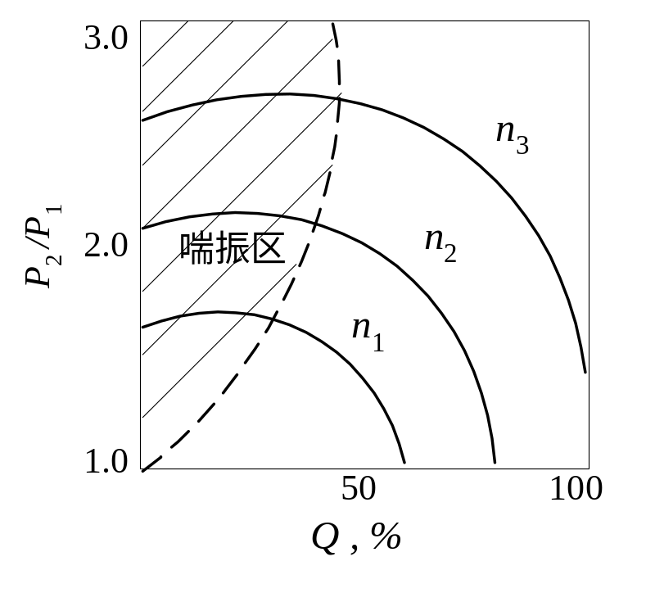
7.3 离心式压缩机的防喘振控制
7.3.1 离心式压缩机特性曲线
离心式压缩机的特性曲线是指：出口绝压P₂与入口绝压P₁之比（或称压缩比）和入口体积流量的关系曲线 。
P₂ /P₁ 为压缩机出口压力与进口压力（均为绝压）之比，或称压缩比；
n 为压缩机的转速；
Q 为压缩机出口流量。
其气量或出口压力的控制系统与离心泵相近，可用直接节流法、旁路回流法与变频调速等。

Slide 23
7.3.1 离心式压缩机特性曲线
_{H}
H－Q性能曲线会呈驼峰型
性能曲线与管路特性有两个交点M和M₁（即理论工作点），M₁是稳定工作点，M是不稳定工作点。
稳定工作点：流体输送系统经受一个较小的干扰而偏离该工作点后，系统又会自动返回到原来工作点。
H－Q性能曲线最高点T的右侧线段上的各点为稳定工作点，左侧线段上的各点为不稳定工作点 。
_{T}
M_{１}
_{H－Q}
M
Ｑ_{Ｍ}
_{H}
泵的不稳定工作点

Slide 24
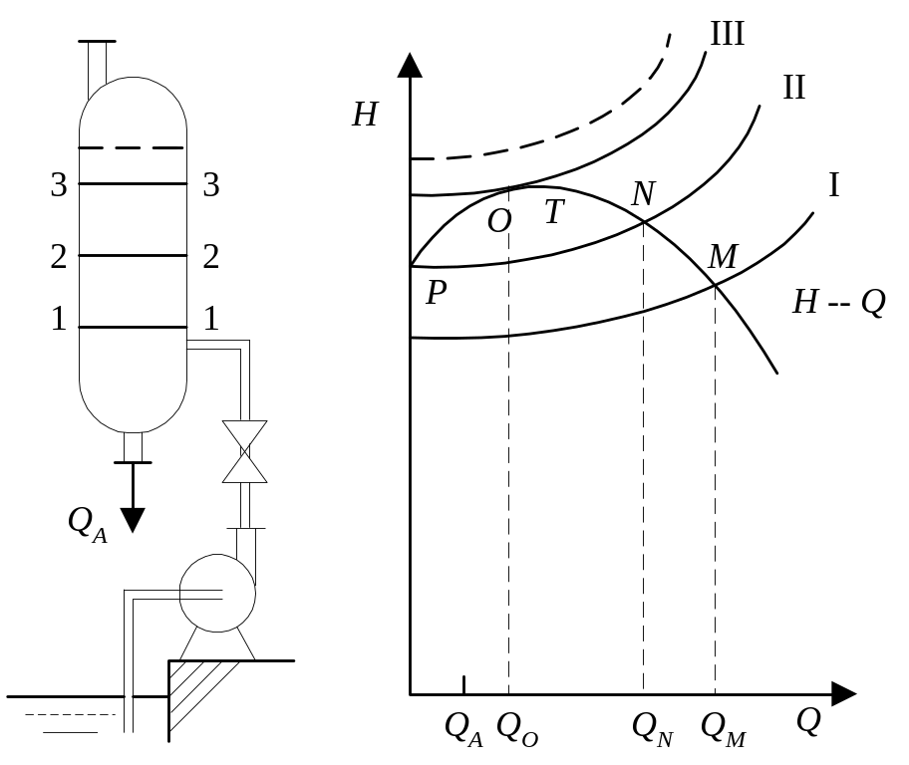
7.3.2 流体输送设备的喘振现象
(1) 泵刚启动时，液位为1-1，对应管路特性为I，工作点为Q_{M}，（系统负荷降低）Q_{A}<Q_{M}.
(2) 工作点的变化过程： Q_{M} → Q_{N} → Q_{O} （Q_{A}<Q_{O 、}H<H_{L} ） → Q_{P} → （Q_{A}不变） Q_{N} → Q_{O} →...
⑶当负荷降低到一定程度，气体排出量会出现强烈振荡，同时机身也会剧烈振动，并发出哮喘或吼叫声，称喘振。

Slide 25
7.3.3 产生喘振的条件
流体输送设备的H-Q特性曲线为驼峰型
即管路特性与输送设备的特性曲线存在两个交点；
管线中存在能贮存和释放能量的容器。

Slide 26
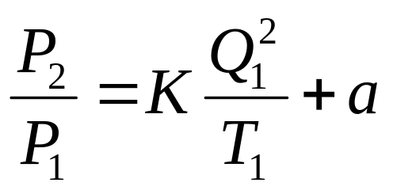
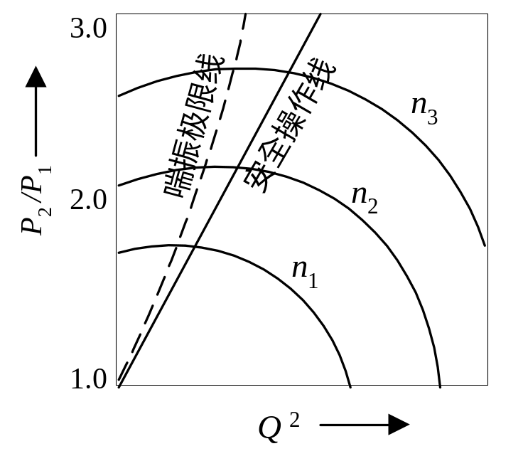
7.3.4 防喘振操作线方程
1. 经验公式
压缩机喘振极限线：不同转速下的压缩机特性曲线最高点连接而得的线
Q₁为压缩机吸入口气体的体积流量,即压力为P₁ ，温度为T₁条件下的气体体积流量。K，a由压缩机生产厂给出。

Slide 27
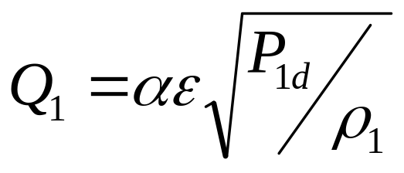
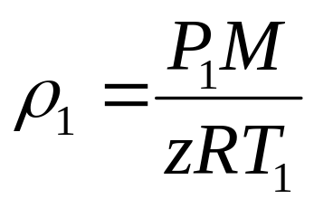
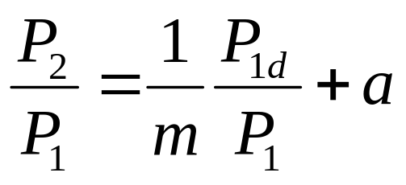
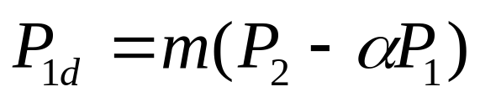
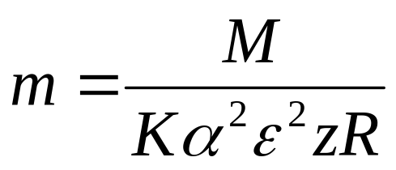
2. 采用差压计测流量时的安全操作线
α:常数；ε：气体压缩系数；ρ₁：入口处气体密度；Z：气体压缩修正系数；R：气体常数；M：气体分子量；

Slide 28
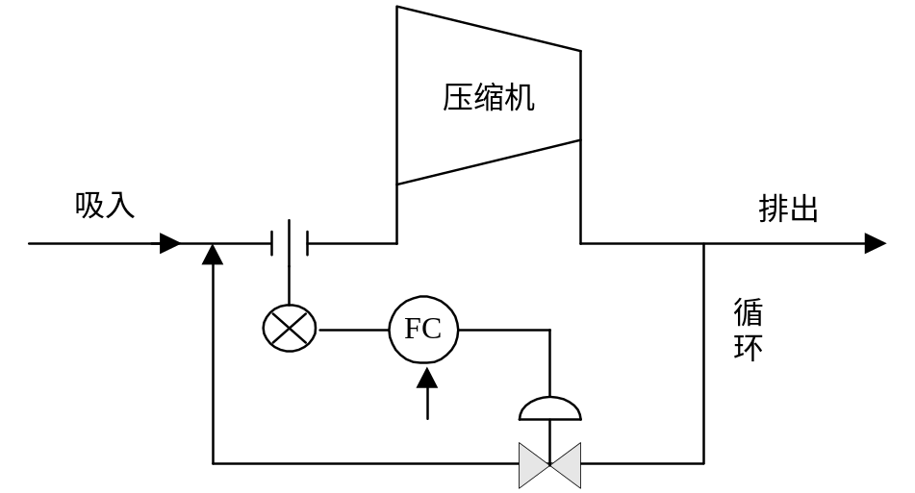
7.3.5 防喘振控制系统
1. 固定极限流量法
1.固定极限流量法：采用部分循环法 ；Q_{B}即为固定极限流量值， Q_{A} +Q_{返}≥Q_{B}
3.0
n
3
Q_{A}
P
1
/
2
2.0
喘振区
n
2
P
“正”
n
1
Q_{返}
“气关”
Q_{B}
1.0
100
Q→
当压缩机正常运行时，控制器的测量值恒大于设定值，要求旁路阀全关；而当压缩机吸气量小于设定值时，要求旁路阀打开，使压缩机总的吸入量等于或大于设定值.
N↓（转速）→能耗大；简单、可靠、投资少。

Slide 29
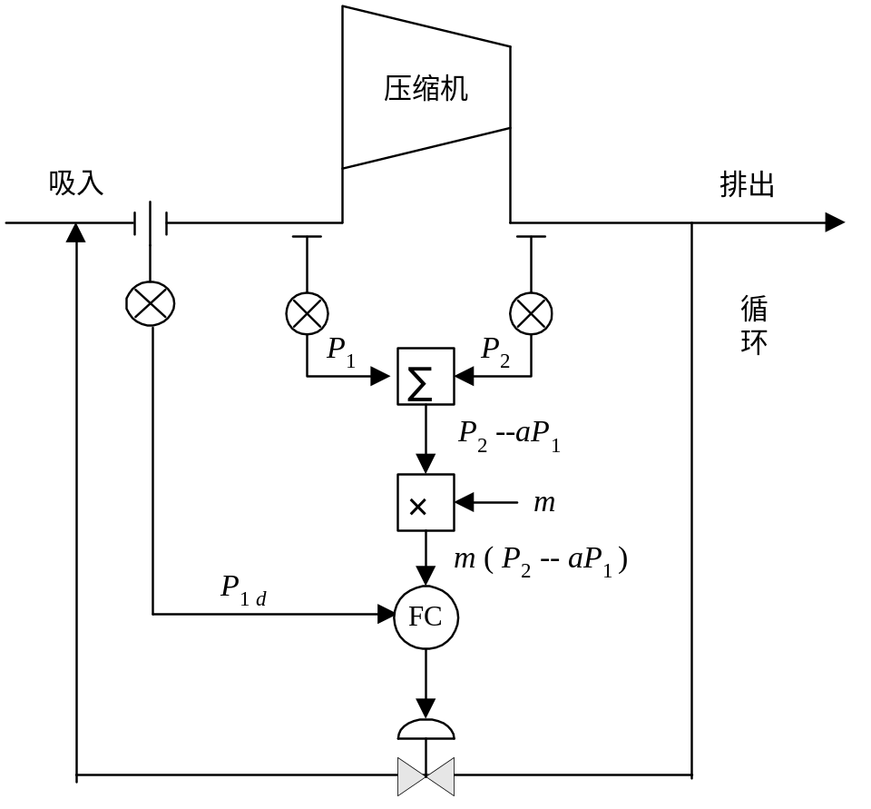
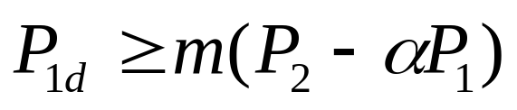

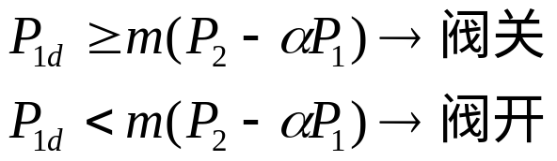
2. 可变极限流量法
最合理防喘振方案为在整个压缩机负荷变化范围内，使工作点沿安全操作线变化
“正”
“气关”

Slide 30
设计防喘振系统注意问题
由于测量值始终大于设定值，故考虑防积分饱和问题
有些实际设备，不能在入口处测量流量，而必须改在出口，而特性曲线往往规定在入口，需改安全操作线方程。可以从入口流量和出口流量相等出发，写出p1d与出口流量的差压值p2d之间的关系式，然后把安全操作线中的p1d换掉之后再设计
注意入口和出口压力为绝对压力

Slide 31
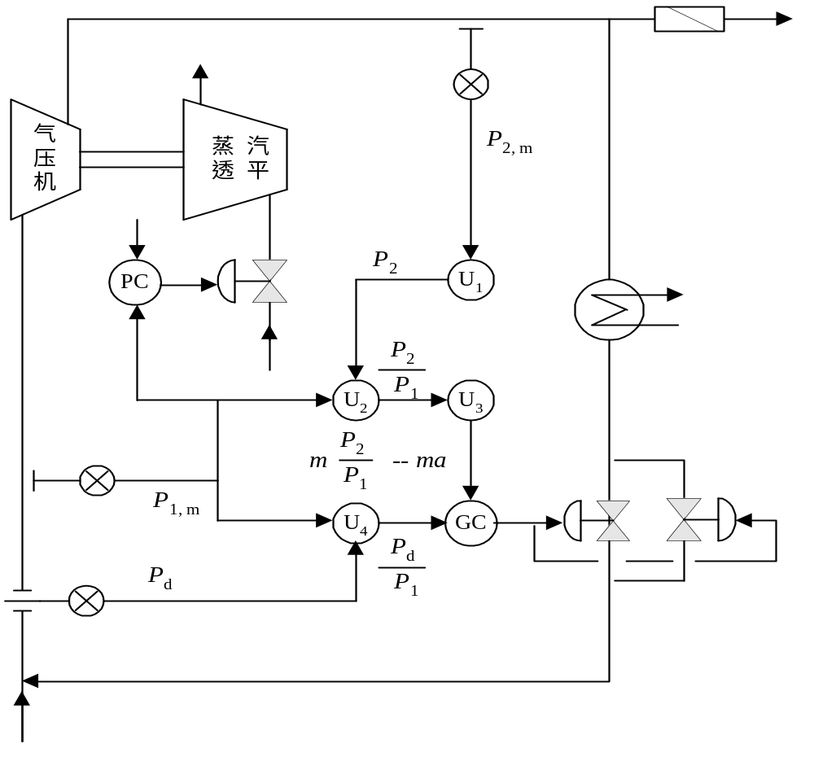
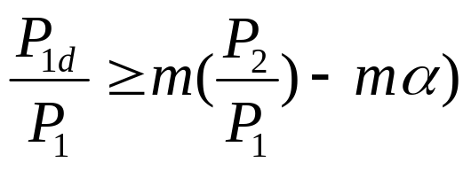
7.3.6 防喘振控制系统实例
分析
该系统包括两个控制回路：
（1）采用调速方法控制气压机的入口压力；
（2）采用可变极限流量法的气压机变防喘振控制系统。

Slide 32
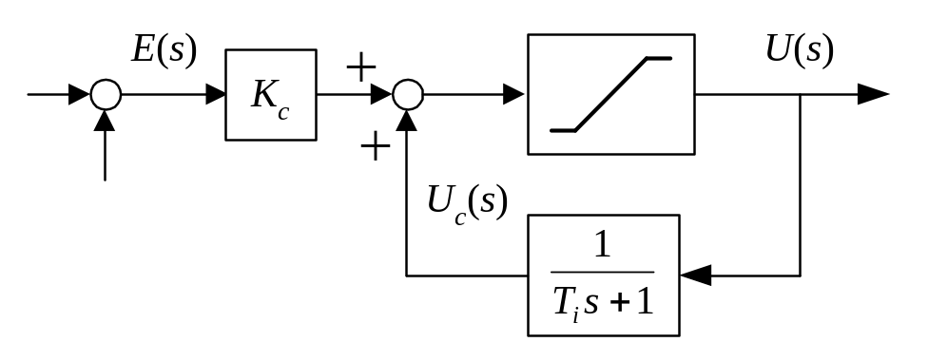
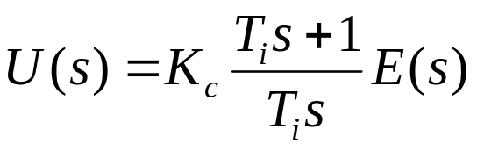
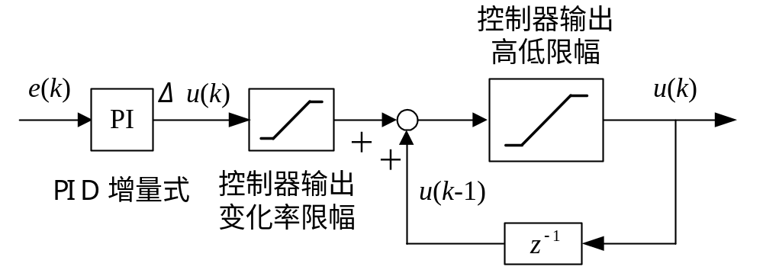
7.3.7 防积分饱和方法
（1）仪表PI控制器
正常情况下，
（2）数字PI控制器

